Slide 1
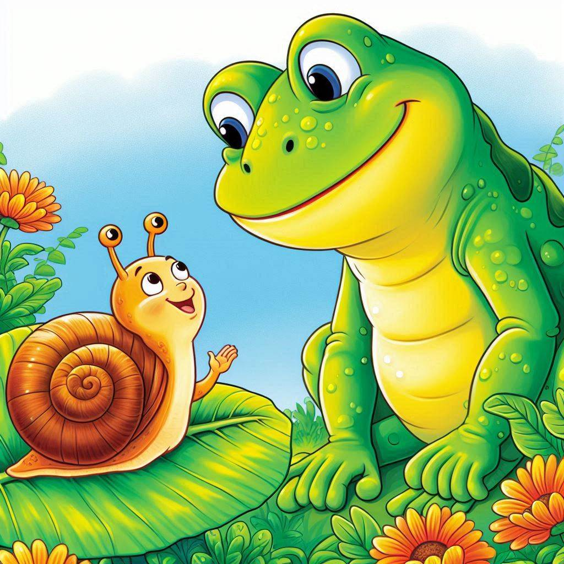
Літературне читання
2 клас
У колі літературних казок
Урок 82
Галина Малик
«Чому Равлик ховається?»

Slide 2
Вправа «Чи все взяли на урок?»
Налаштування на урок
Голова – щоб думати.
Знову наш шкільний дзвінок
Кличе всіх нас на урок.
Тож швиденько ти сідай,
Новинки – цікавинки
для себе відкривай.
Очі – щоб бачити.
Вуха – щоб чути.
Руки – щоб працювати.
Серце – щоб відчувати.

Slide 3
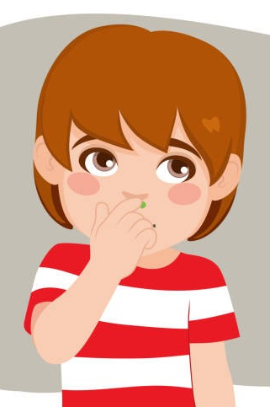
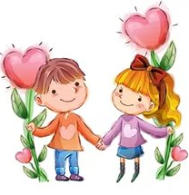
Вправи на дихання й артикуляцію
Швидко і глибоко вдихни носом повітря, спокійно повільно видихаючи ротом, вимов звуки …
[з], [с], [ж], [ш], [ч].
Прочитай чистомовки
Са, са, са – випала роса.
Со, со, со – впало колесо.
Су, су, су – квіти я несу.
Се, се, се – хмара дощ несе.
Си, си, си – кирпаті носи.
Сі, сі, сі – стрічка у косі.

Slide 4
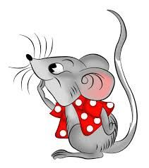
Прочитай скоромовку
Запитала мишка мишку:
Ти чого прогризла книжку?
Мишка їй відповідала:
- Їжі іншої не мала.
Прочитай скоромовку швидко.
Спробуй розказати її напам’ять.

Slide 5
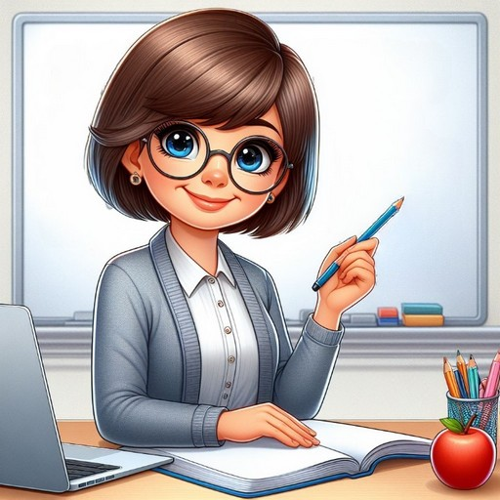
Повідомлення теми уроку
Сьогодні на уроці читання ми ознайомимося з твором
Галини Малик
«Чому Равлик ховається?»
Дізнаємось, що казка живе поруч з нами.
.

Slide 6
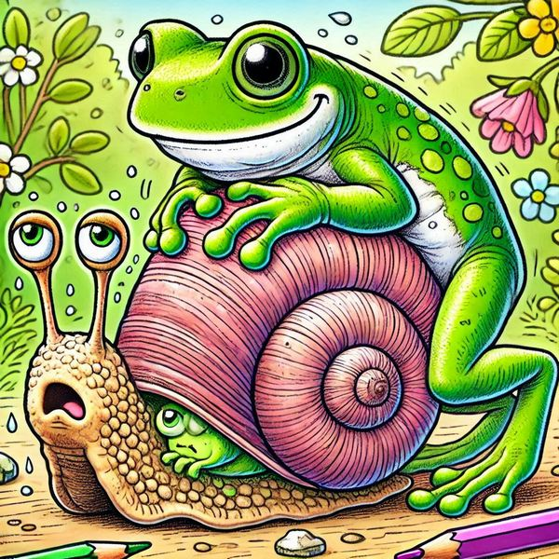
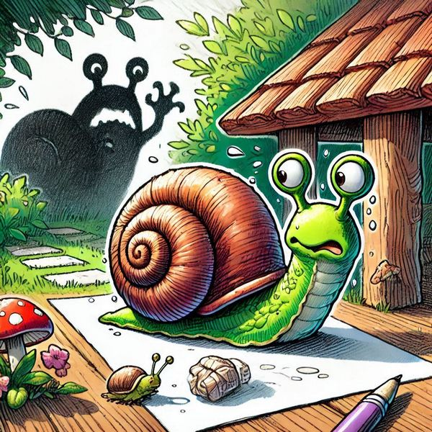
Передбачення
Чи можеш за назвою казки
«Чому Равлик ховається?» і ілюстраціями передбачити, про що в ній розповідається?
.

Slide 7
Галина Малик
«Чому равлик ховається?»
Послухай казку за посиланням
Г. Малик. Чому равлик ховається
Чи відповідає зміст казки твоїм очікуванням?
Хто прийшов до Равлика в гості?
Прочитай казку. Зістав, як поводив себе Равлик, а як — Не-Дуже -Чемна-Жаба.

Slide 8
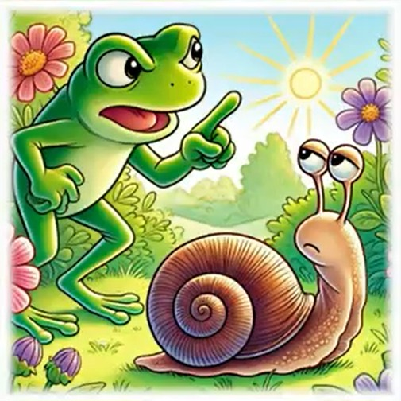
Галина Малик «Чому равлик ховається?»
Якось до Равлика завітала Не-Дуже-Чемна Жаба.
— Запроси мене до своєї хатки, — сказала вона Равлику.
— Але ж ти не помістишся в ній, — відповів Равлик.
— Але ж я прийшла до тебе в гості? — спитала Жаба.
— В гості… — розгублено ствердив Равлик.
— Отже, ти мусиш мене запросити! — переможно закричала Не-Дуже-Чемна Жаба.
Незручно стало Равлику. Справді, якось негарно виходить. Прийшли до тебе гості, а ти не можеш запросити їх до хатки.
Які слова Равлика показують, що Не-Дуже-Чемна Жаба прийшла без запрошення?
Підручник, сторінка
101

Slide 9
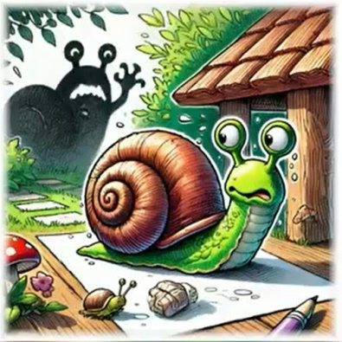
Галина Малик «Чому равлик ховається?»
Виліз Равлик із своєї мушлі й каже:
— Заходь, будь ласка…
Почала Жаба лізти. І вона лізла, лізла й пхалася до маленької мушлі, аж доки мушля тріснула й розпалася на дві половинки. І залишився бідолашний Равлик без домівки. Він збудував собі нову хатку. Але відтоді, як тільки хтось торкнеться його, Равлик одразу ж ховається.
Він думає, що це знову до нього в гості прийшла Не-Дуже-Чемна Жаба.
- Чим вразила казка?
- Прочитай кінцівку казки-притчі. Чого вона вчить?
Равлик навчився уникати небезпеки, ховаючись у мушлю. Казка вчить бути чемними гостями. Засуджує невихованість деяких гостей.
Підручник, сторінка
101

Slide 10
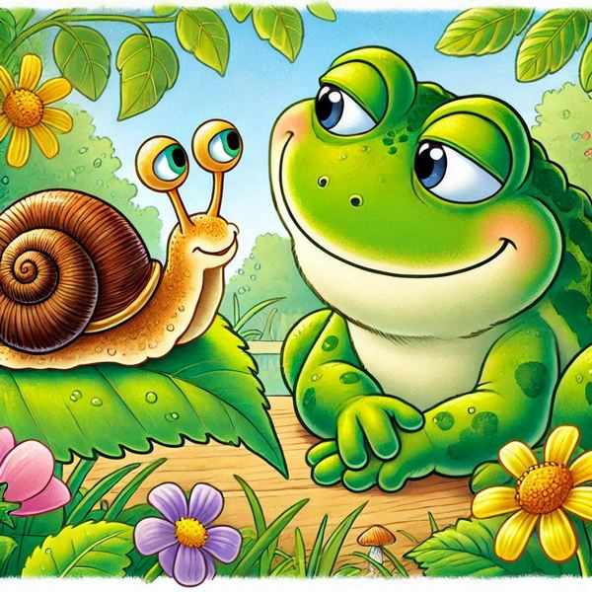
Порівняй риси характеру героїв казки
Які риси виявив Равлик у спілкуванні з непроханою гостею? А які — Не-Дуже-Чемна-Жаба?
Равлик:
гостинний чемний
працелюбний
Жаба:
уперта
нечемна
безвідповідальна
Чи справедливим є ім’я жаби?

Slide 11
Вислови свою думку
Чому Равлик не запрошує до себе нікого в гості?
У чому помилився Равлик?
Що ти йому порадиш?

Slide 12
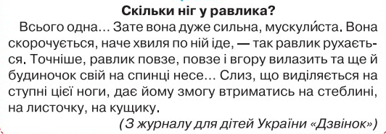
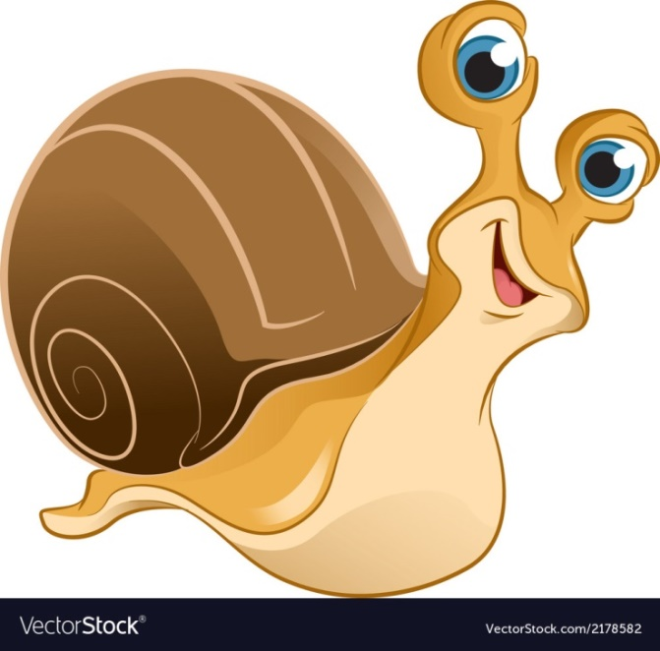
Цікаво

Slide 13
Підсумок уроку
Які почуття, настрій у тебе після читання казки Галини Малик?
Що авторка хотіла повідомити цим твором? Чого навчає ця історія?
Що нового ти взяв/взяла для себе з уроку?
Чому твір Галини Малик «Чому равлик ховається?» розмістили в розділі «Літературні казки»?
Вдома прочитай казку в особах, передаючи характер персонажів.

Slide 14
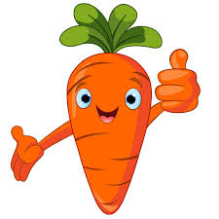
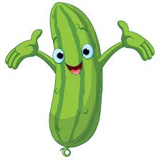
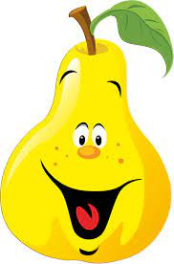
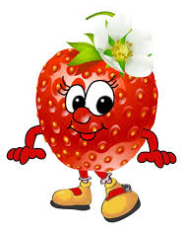
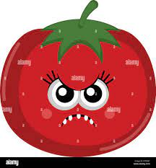
Рефлексія
Працювалось легко
Корисна інформація
Час пролетів непомітно
Не все зрозуміло
Непотрібна інформація

